Slide 1
Своя игра по окружающему миру
Загадки
1
2
3
4
5
Ребусы
1
2
3
4
5
Найди ошибку
1
2
3
4
5
Чей след?
1
2
3
4
5
Кто это?
1
2
3
4
5
КОМАНДА1
КОМАНДА2
1
2
3
4
5
6
7
8
9
10
11
12
13
14
15
16
17
18
19
20
21
22
23
24
25
1
2
3
4
5
6
7
8
9
10
11
12
13
14
15
16
17
18
19
20
21
22
23
24
25

Slide 2
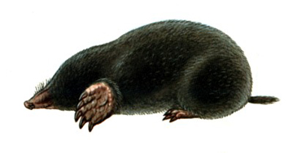
ВОПРОС: Отгадай загадку
Слеп да тупорыл, всю землю изрыл.
Мороз пришел — в землю ушел.
ОТВЕТ
Крот

Slide 3
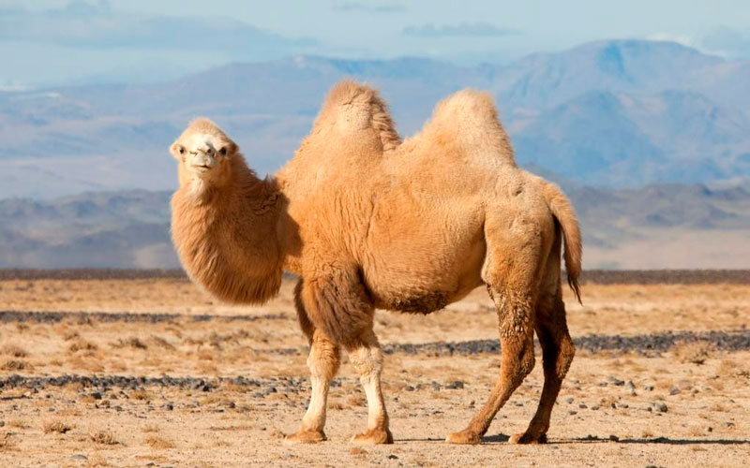
ВОПРОС: Отгадай загадку
На четырех столбах гора.
Скажешь - ляжет, сядешь - встанет.
Пойдет шагать — на коне не догнать.
ОТВЕТ
Верблюд

Slide 4
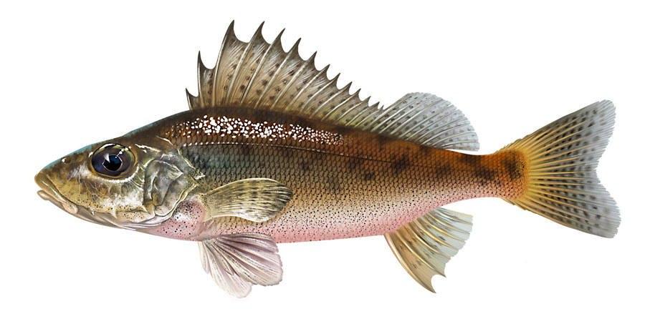
ВОПРОС: Отгадай загадку
Драчун и забияка, живет в воде, когти на спине –
и щука не проглотит.
ОТВЕТ
Ёрш

Slide 5
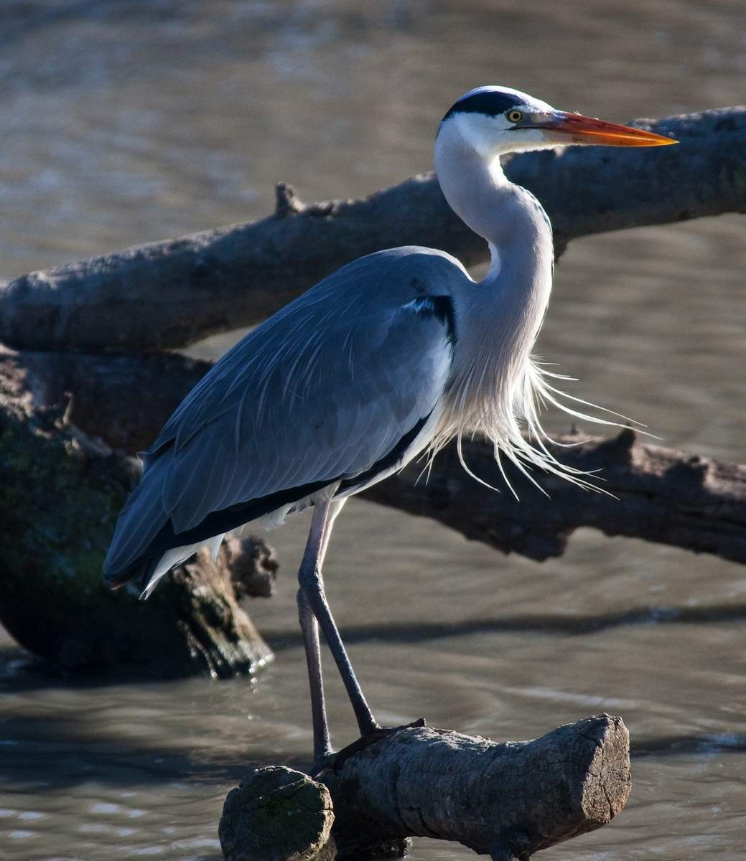
ВОПРОС: Отгадай загадку
Стали братья на ходули.
Ищут корму по пути.
На бегу ли, на ходу ли —
Им с ходулей не сойти.
ОТВЕТ
Цапля или журавль

Slide 6
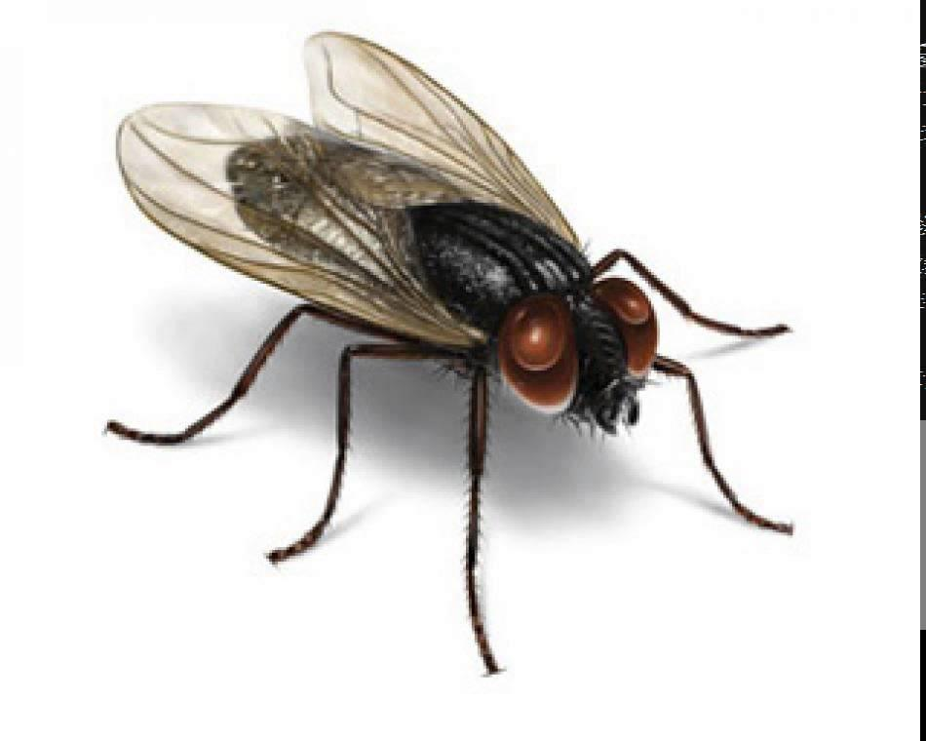
ВОПРОС: Отгадай загадку
Ходит над нами вверх ногами.
С нами обедает, всего отведает.
Станешь гнать — начнет жужжать.
ОТВЕТ
Муха

Slide 7
ВОПРОС: Отгадай ребус
Хомяк
ОТВЕТ

Slide 8
ВОПРОС:
Отгадай ребус
Берёза
ОТВЕТ

Slide 9
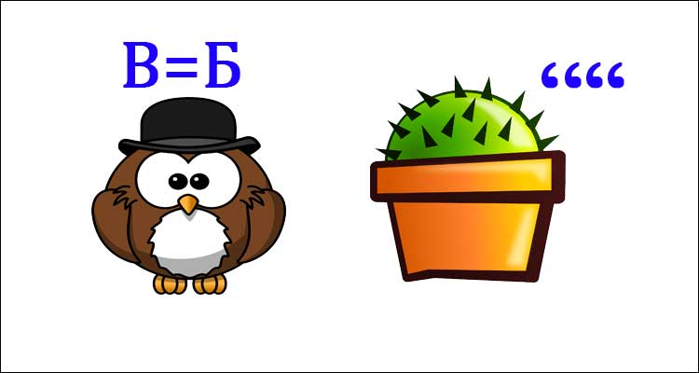
ВОПРОС: Отгадай ребус
ОТВЕТ
Собака

Slide 10
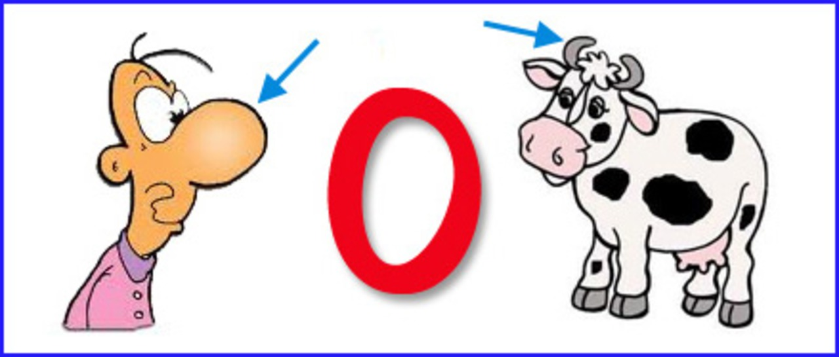
ВОПРОС: Отгадай ребус
Носорог
ОТВЕТ

Slide 11
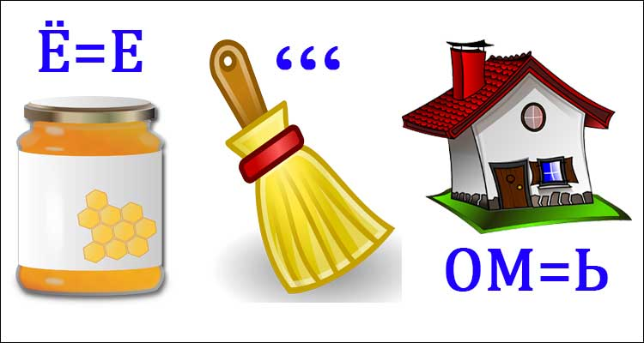
ВОПРОС: Отгадай ребус
Медведь
ОТВЕТ

Slide 12
ВОПРОС: Найди ошибку
На улице становится холодно, значит скоро дети смогут плавать в озере и загорать.
ОТВЕТ
Холодно

Slide 13
ВОПРОС: Найди ошибку
На деревьях пожелтели листья, потому что наступило лето.
Лето
ОТВЕТ

Slide 14
ВОПРОС: Найди ошибку
После сильного ветра на небе появилась радуга.
Ветра
ОТВЕТ

Slide 15
ВОПРОС:Найди ошибку
Солнце - самая близкая планета к Земле.
ОТВЕТ
Планета. Солнце – это звезда.

Slide 16
ВОПРОС: Найди ошибку
Весной ласточки, грачи, зяблики и много других птиц улетели на юг.
ОТВЕТ
Весной

Slide 17
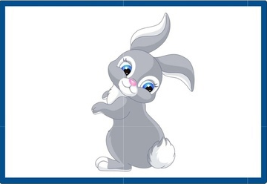
ВОПРОС: Чей это след?
ОТВЕТ
Заяц

Slide 18
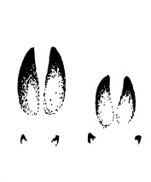
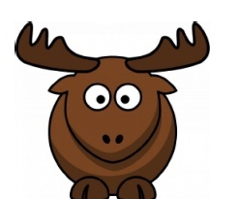
ВОПРОС: Чей это след?
ОТВЕТ
Лось

Slide 19
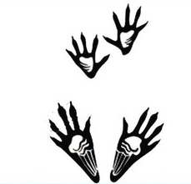
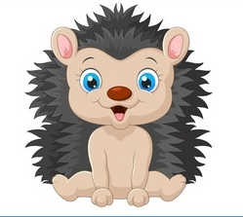
ВОПРОС: Чей это след?
ОТВЕТ
Ёж

Slide 20
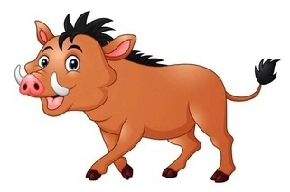
ВОПРОС: Чей это след?
Кабан
ОТВЕТ

Slide 21
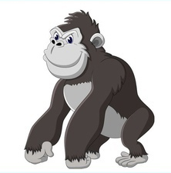
ВОПРОС: Чей это след?
ОТВЕТ
Горилла

Slide 22
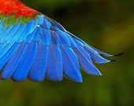
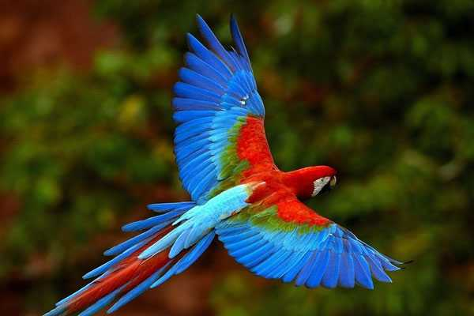
ВОПРОС: Кто это?
ВОПРОС
ОТВЕТ
Попугай

Slide 23
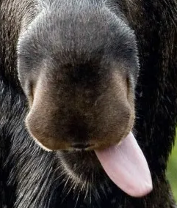
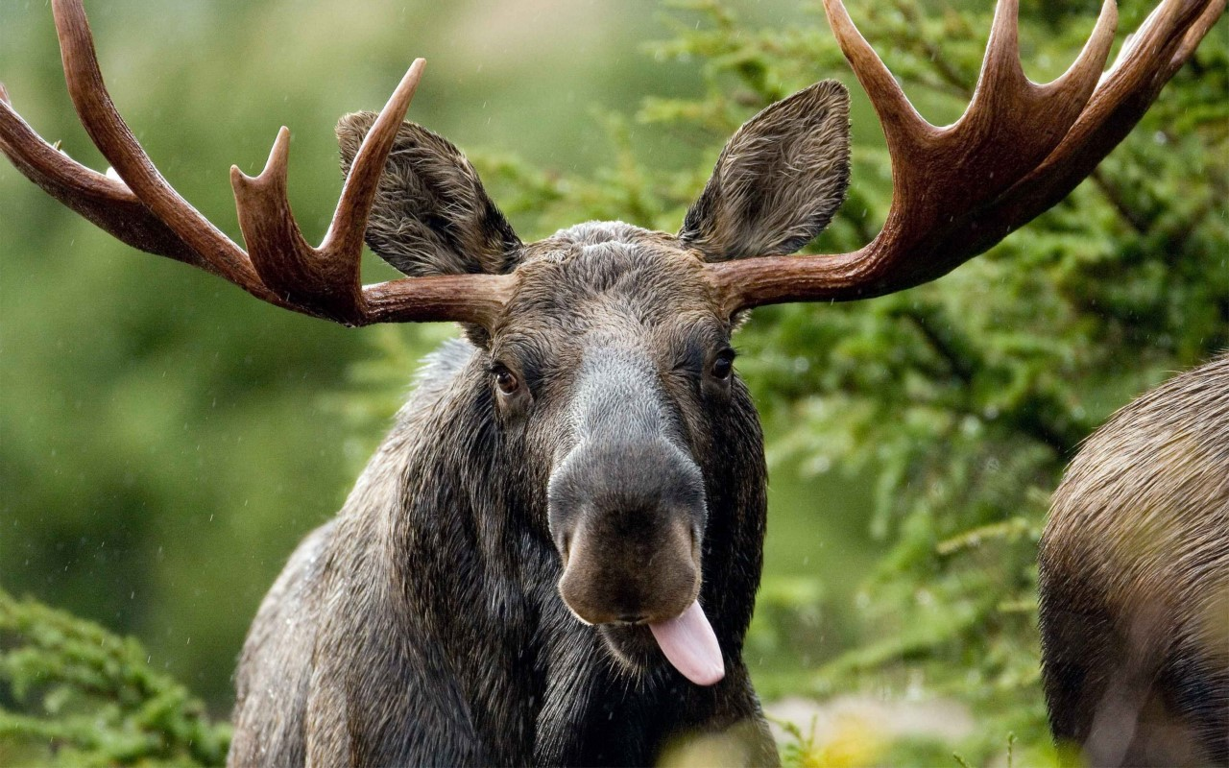
ВОПРОС: Кто это?
ОТВЕТ
Лось

Slide 24
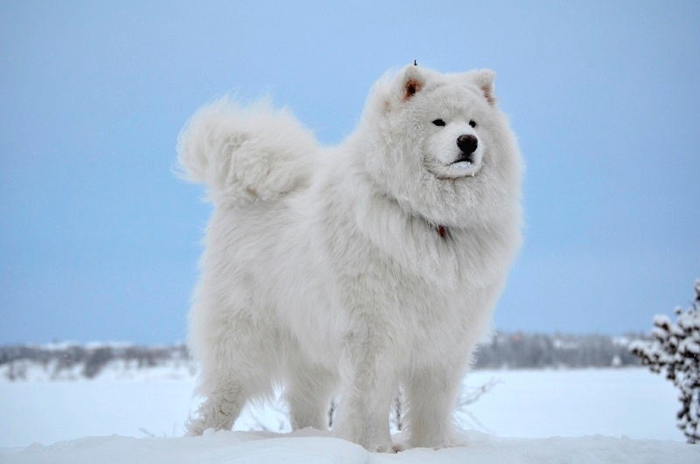
ВОПРОС: Кто это?
ОТВЕТ
Собака

Slide 25
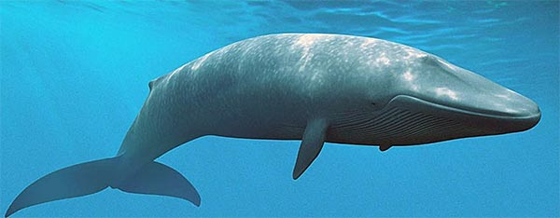
ВОПРОС: Кто это?
ОТВЕТ
Кит

Slide 26
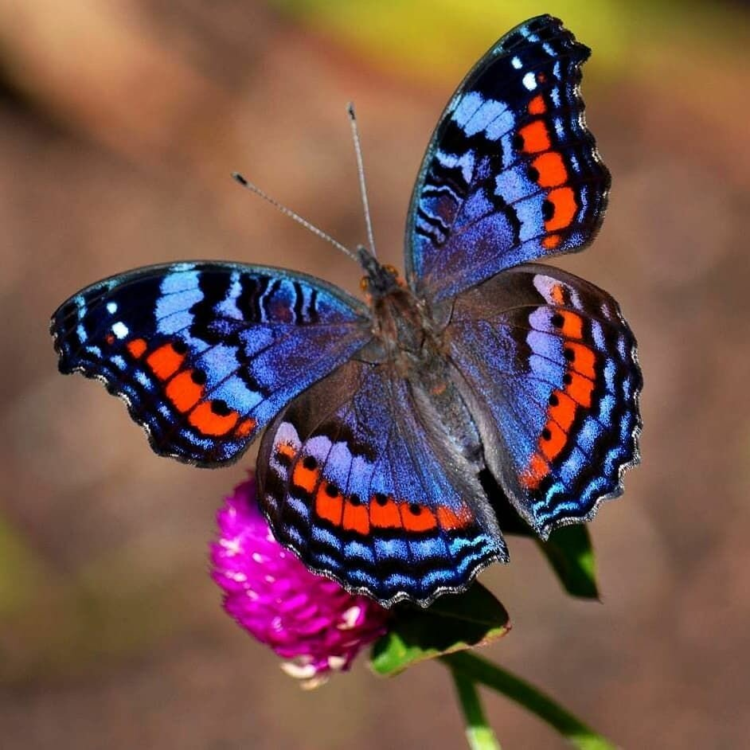
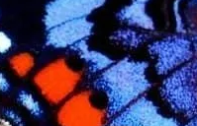
ВОПРОС
ВОПРОС: Кто это?
ОТВЕТ
Бабочка

